Slide 1

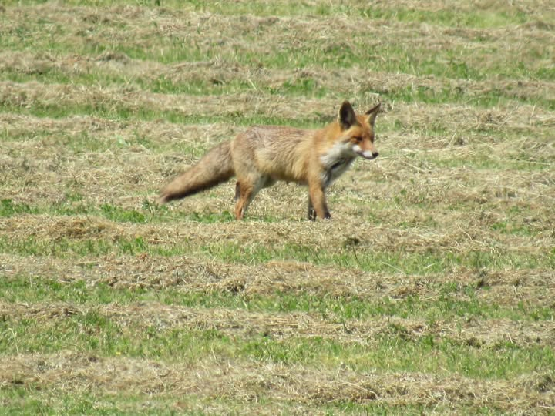
Μάθημα: Βιολογία και Διαχείριση Άγριας Πανίδας
Θεματική ενότητα: Τα Θηλαστικά (Α Μέρος)
Τμήμα Περιβάλλοντος - Σχολή Περιβάλλοντος – Ιόνιο Πανεπιστήμιο
Εισηγητής: Γεώργιος Καρρής Βιολόγος MSc/PhD
Aναπληρωτής Καθηγητής
email: gkarris@ionio.gr
Aκ. έτος: 2025-2026

Slide 2
MΕΡΟΣ A
Η Αρκούδα (Ursus arctos) έχει μια διαχρονική παρουσία στην Ελλάδα. Μέχρι και τα τέλη του 19ου αιώνα, αρκούδες ζούσαν ακόμη και στην Αττική, όπου και λατρεύονταν κατά την αρχαιότητα ως ιερό ζώο της Αρτέμιδος. Οι πληθυσμοί της μειώθηκαν δραματικά μέσα στον 20ο αιώνα. Κατά την τελευταία δεκαετία όμως, έπειτα από συντονισμένες προσπάθειες πολλών φορέων, οι πληθυσμοί της φαίνεται ότι ανακάμπτουν (φωτ. A. Riegler / Καλλιστώ).

Slide 3
Το προφιλ των ΘΗΛΑΣΤΙΚΩΝ στην Ελλάδα
Η Ελλάδα φιλοξενεί πολλά και ιδιαίτερα είδη Θηλαστικών, περιλαμβάνοντας και αρκετά είδη με περιορισμένους πληθυσμούς σε ευρωπαϊκό επίπεδο.
Οι επιρροές της γειτονικής Ασίας και Αφρικής είναι εμφανείς στην ποικιλότητα των ειδών και την εξάπλωσή τους.
Τα τελευταία χρόνια ένας σημαντικός όγκος ερευνητικών δεδομένων έχει προστεθεί στην υπάρχουσα γνώση για τα Θηλαστικά χάρη στην μεθοδική και επίμονη προσπάθεια, κυρίως νέων ερευνητών. Ωστόσο, εξακολουθούν να υπάρχουν πολλά κενά γνώσης για ορισμένες ομάδες Θηλαστικών.
Για μερικά είδη (αρκούδα, λύκος) έχουν υλοποιηθεί μακροχρόνια προγράμματα διατήρησης, που είχαν ως αποτέλεσμα την ανάκαμψη των πληθυσμών τους. Με εξαίρεση αυτά τα είδη, για τα περισσότερα δεν υπάρχουν οι προϋποθέσεις συστηματικής παρακολούθησης των πληθυσμών τους, καθώς και των απειλών που αντιμετωπίζουν.
Παρόλο που έχουν ληφθεί μια σειρά θετικών μέτρων για την προστασία διαφόρων ειδών, εξακολουθούν να υφίστανται απειλές για τους πληθυσμούς τους και φαινόμενα υποβάθμισης των ενδιαιτημάτων τους.
Σημαντικό ποσοστό των ελληνικών Θηλαστικών αξιολογούνται ως κινδυνεύοντα είδη.

Slide 4
Λύκος: ένα είδος σημαντικού ενδιαφέροντος
Λύκος (Canis lupus), όπως καταγράφηκε από κάμερα παρακολούθησης (φωτ. Γ. Ηλιόπουλος/Καλλιστώ).
Κατανομή του Λύκου (Canis lupus) στον ελλαδικό χώρο

Slide 5
Καφέ Αρκούδα: ένα είδος σημαντικού ενδιαφέροντος
Ενήλικη αρκούδα (Ursus arctos). Ευδιάκριτο είναι στη βάση του λαιμού το κολάρο παρακολούθησης (φωτ. Δ. Γιουλάτος).
Κατανομή αρκούδα (Ursus arctos) στον ελλαδικό χώρο

Slide 6
Ενδεικτικά είδη άγριων θηλαστικών στην Ελλάδα
Ενήλικο άτομο λαγού ανάμεσα σε πέτρες (φωτ. Α. Γκάσιος).
Ενήλική κρητική μυγαλή (Crocidura zimmermanni)
(φωτ. Α. Τριχάς, αρχείο ΜΦΙΚ).
Ενήλικα αρσενικά πλατώνια (Dama dama) στη Ρόδο (φωτ. Απ. Χριστόπουλος).
Τσακάλι (Canis aureus) στην περιοχή του Νέστου (φωτ. Ι. Γαστεράτος).

Slide 7

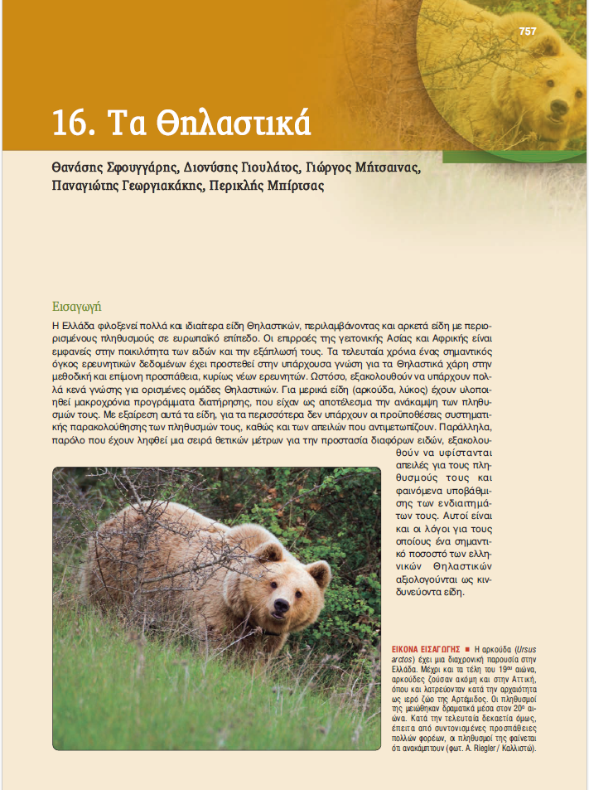
Η Πανίδα της Ελλάδας-Βιολογία και Διαχείριση της Άγριας Πανίδας 2020. Παφίλης, Π. (Γενική Επιμέλεια – Συντονιστής Έκδοσης), BROKEN HILL PUBLISHERS LTD. ΙSBN: 9789925575053

Slide 8

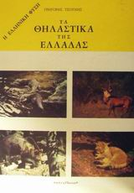

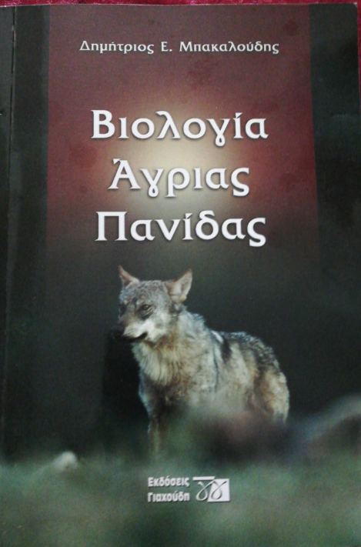

Βιβλιογραφία για τα θηλαστικά

Slide 9

Ειδική βιβλιογραφία για Περιβαλλοντολόγους
Η παρουσίαση των θεμάτων περιλαμβάνει το πλαίσιο εκπόνησης των περιβαλλοντικών μελετών. Ακολουθεί η περιγραφή των βασικών χαρακτηριστικών των συντελεστών του περιβάλλοντος και των χαρακτηριστικών της ανατομικής και της φυσιολογίας των Πτηνών και των Θηλαστικών, της ηθολογίας και των σχέσεων μεταξύ τους και με τους άλλους βιολογικούς και μη βιοτικούς συντελεστές του περιβάλλοντος (οικολογικά χαρακτηριστικά).
Περιλαμβάνει επίσης την περιγραφή των θεσμοθετημένων απαιτήσεων συλλογής και επεξεργασίας των απαραίτητων πληροφοριών για τη διαμόρφωση των πορισμάτων των μελετών αυτών.
Περιγράφονται οι μεθοδολογίες και τα προβλήματα των εμπειρικών ερευνών, οι τεχνικές διεξαγωγής των εμπειρικών ερευνών, τα προβλήματα που προκύπτουν κατά την εφαρμογή των θεσμοθετημένων προδιαγραφών, τα προβλήματα για την προστασία των Πτηνών και των Θηλαστικών και τέλος τα προβλήματα επάρκειας των διαθέσιμων στοιχείων.

Slide 10
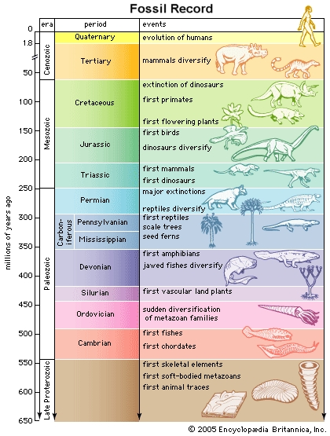
Διακυμάνσεις στη βιοποικιλότητα ανά γεωλογική περίοδο: Η εμφάνιση των Θηλαστικών
Έκρηξη βιοποικιλότητας στην περίοδο του Καμβρίου (πριν από 550 εκ χρόνια), η οποία δε συνεχίστηκε και σε άλλη γεωλογική περίοδο
Υπήρχαν σχετικά λίγα είδη κατά τη διάρκεια του Παλαιοζωικού και στις αρχές του Μεσοζωικού αιώνα (αν και οι απόψεις διίστανται)
Στο τέλος του Τριτογενούς και στην αρχή του Τεταρτογενούς (Πλειστόκαινο) κορυφώθηκε η αύξηση της βιοποικιλότητας, με την παρουσία περισσότερων ειδών και ανώτερων ταξινομικών ομάδων πανίδας και χλωρίδας (χερσαίων και θαλάσσιων ζωικών και φυτικών οργανισμών), από οποιαδήποτε άλλη περίοδο στο παρελθόν
Σήμερα ζούμε στο Τεταρτογενές, εποχή που χαρακτηρίζεται από μείωση της βιοποικιλότητας, η οποία σχετίζεται με τις αλλαγές του κλίματος και με την ολοένα αυξανόμενη και περισσότερο πολύπλοκη ανθρώπινη δραστηριότητα

Slide 11
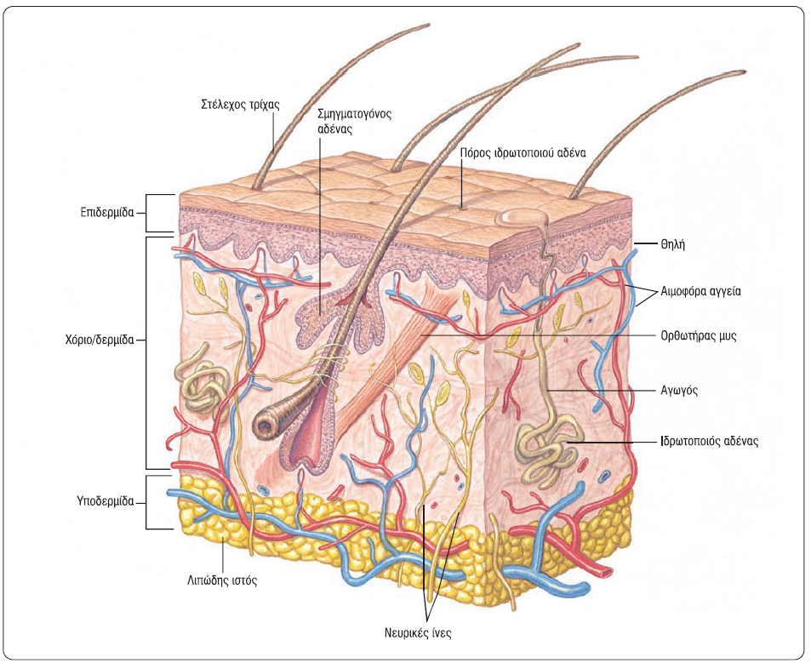
Γενικά χαρακτηριστικά θηλαστικών
Η Ομοταξία των Θηλαστικών (Mammalia) περιλαμβάνει 6.495 είδη.
Πρόκειται για ζώα που διαθέτουν ως κύρια χαρακτηριστικά τρίχωμα και μαστικούς αδένες. Επιπλέον, ένας αριθμός άλλων χαρακτηριστικών διαφοροποιεί αυτή την ομάδα από όλες τις υπόλοιπες, όπως χαρακτηριστικά της εξωτερικής μορφολογίας, των γνάθων, του σκελετού και της εσωτερικής ανατομίας.
Τομή δέρματος ανθρώπου όπου διακρίνονται σμηγματογόνοι και ιδρωτοποιοί αδένες καθώς οι δομές της τρίχας. (Τροποποιημένο από τη Ζωολογία του Miller).

Slide 12
Τα ιδιαίτερα χαρακτηριστικά της Ομοταξίας των
Θηλαστικών είναι τα ακόλουθα:
Ύπαρξη τριχώματος το οποίο καλύπτει το μεγαλύτερο μέρος του σώματος στα περισσότερα είδη. Οι τρίχες, το κύριο χαρακτηριστικό των Θηλαστικών, είναι δομημένες από μία ινώδη πρωτεΐνη, την κερατίνη και στα περισσότερα είδη σχηματίζουν ένα πυκνό στρώμα που καλύπτει το δέρμα. Το τρίχωμα αποτελείται από δύο στρώματα: το υποτρίχωμα, που είναι κοντό, πυκνό και μαλακό και παρέχει μόνωση, και το κυρίως ή προστατευτικό τρίχωμα, που αποτελείται από μακριές και χοντρές τρίχες για προστασία και παροχή χρωματισμού.
Παρουσία ιδρωτοποιών (μεροκρινείς αδένες και αποκρινείς αδένες), οσμογόνων, σμηγματογόνων και μαστικών αδένων. Μόνο στα Θηλαστικά, το δέρμα διαθέτει τόσους τύπους εκκριτικών αδένων.
Διαθέτουν σαρκώδη εξωτερικά αυτιά με πτερύγιο και κινούμενα βλέφαρα. Χαρακτηριστική είναι η ύπαρξη τριών οσταρίων στο μέσο αυτί (σφύρα, άκμονας και αναβολέας) που χρησιμεύουν στη μετάδοση των ηχητικών δονήσεων στο εσωτερικό αυτί, ενώ στα άλλα Σπονδυλόζωα υπάρχει μόνο ένα οστό, η στυλίδα.
Η όσφρηση είναι ιδιαίτερα αναπτυγμένη.
Το κρανίο διαθέτει στη βάση του δύο ινιακούς κονδύλους. Η κάθε πλευρά της κάτω γνάθου αποτελείται από ένα ενιαίο οδοντικό οστό. Οι κύριοι μύες που ελέγχουν το κλείσιμο των γνάθων είναι δύο. Η συνδυαστική λειτουργία των δύο μυών επιτρέπει την πλάγια και πάνω-κάτω κίνηση των σιαγόνων και κάνει εφικτή τη μάσηση, λειτουργία μοναδική των Θηλαστικών. Με την εξαίρεση ελάχιστων ειδών, διαθέτουν εφτά αυχενικούς σπονδύλους.

Slide 13
Τα ιδιαίτερα χαρακτηριστικά της Ομοταξίας των
Θηλαστικών είναι τα ακόλουθα ΙΙ:
Όλα τα Θηλαστικά διαθέτουν δόντια, εκτός ορισμένων εξαιρέσεων (Μονοτρήματα, Νωδά, φάλαινες). Τα περισσότερα είδη είναι ετερόδοντα έχουν δηλαδή δόντια διαφορετικών τύπων και μεγεθών (κοπτήρες, κυνόδοντες, προγόμφιους και γομφίους). Επίσης, κατά κανόνα έχουν διφυή δόντια και συγκεκριμένα δύο ομάδες δοντιών στη διάρκεια της ζωής τους, τα νεογιλά και τα μόνιμα.
Ο εγκέφαλος είναι πολύ ανεπτυγμένος και ιδιαίτερα το εξωτερικό τμήμα του, ο εγκεφαλικός φλοιός. Αυτός, σε ορισμένα είδη, έχει έντονα ελικοειδή μορφή, με πολλές πτυχώσεις, διαμορφώνοντας μεγαλύτερη επιφάνεια σε σχέση με ένα λείο φλοιό. Είναι δομημένος από έξι στρώματα ιστού και έχει χαρακτηριστικά στρωμάτωσης και λειτουργικής οργάνωσης. Οι λοβοί του εγκεφάλου είναι τοποθετημένοι στο μέσο του και διαιρούνται σε δύο μέρη, ενώ τα άλλα Σπονδυλόζωα διαθέτουν έναν ενιαίο λοβό.
Τα Ευθήρια κατέχουν ακόμη μια εξειδικευμένη κατασκευή (το μεσολόβιο), η οποία συνδέει τα δύο ημισφαίρια του εγκεφάλου. Αυτή δίνει τη δυνατότητα διασύνδεσης κινητικών, αισθητηριακών και γνωστικών λειτουργιών μεταξύ του αριστερού και του δεξιού εγκεφαλικού λοβού.
Τα Θηλαστικά διαθέτουν 12 ζευγών κρανιακών νεύρων.
Τα δύο φύλα είναι διακριτά και η γονιμοποίηση είναι εσωτερική. Το αναπαραγωγικό όργανο είναι το πέος και οι όρχεις βρίσκονται συνήθως μέσα σε όσχεο. Το φύλο καθορίζεται από τα χρωμοσώματα. Οι εμβρυικές μεμβράνες διαθέτουν άμνιο, χόριο και αλλαντοΐδα.
Τα περισσότερα είδη είναι ζωοτόκα και τα έμβρυα αναπτύσσονται μέσα σε μήτρα με παρουσία πλακούντα. Εξαίρεση αποτελούν τα Μονοτρήματα, τα οποία είναι ωοτόκα. Τα νεογνά τρέφονται με γάλα που εκκρίνεται από τους μαστικούς αδένες

Slide 14
Τα ιδιαίτερα χαρακτηριστικά της Ομοταξίας των
Θηλαστικών είναι τα ακόλουθα ΙΙΙ:
Η καρδιά είναι τετράχωρη: διαθέτει δύο κόλπους και δύο κοιλίες. Διαθέτουν ξεχωριστή πνευμονική και συστημική κυκλοφορία και μόνιμο αριστερό αορτικό τόξο. Τα ερυθρά αιμοσφαίρια είναι απύρηνα και αμφίκοιλα.
Διαθέτουν πνεύμονες με μεγάλη λειτουργική επιφάνεια από κυψελίδες, οι οποίοι αερίζονται με εισρόφηση του αέρα. Διαθέτουν λάρυγγα, ενώ η ύπαρξη της δευτερογενούς υπερώας διαχωρίζει τις διόδους του αέρα και της τροφής. Υπάρχει μυώδες διάφραγμα για τον αερισμό των πνευμόνων. Επίσης, διαθέτουν περιελιγμένα οστά στις κόγχες της ρινικής κοιλότητας για να θερμαίνεται και να υγραίνεται ο εισπνεόμενος αέρας.
Το απεκκριτικό σύστημα περιλαμβάνει μετάνεφρους και ουρητήρες, που συνήθως καταλήγουν σε ουροδόχο κύστη. Η δομή του επιτρέπει στα Θηλαστικά να παράγουν ούρα με συγκέντρωση διαλυμένων ουσιών υψηλότερη και από αυτή του αίματος. Το κύριο απόβλητο του συστήματος είναι η ουρία. Τα Θηλαστικά, μαζί με τους άγναθους Ιχθύες, είναι τα μόνα Σπονδυλόζωα που δεν διαθέτουν σύστημα νεφρικής πύλης, το οποίο αποτελείται από ένα σύστημα αγγείων που μετακινεί το αίμα από τα πίσω ή κάτω άκρα και την περιοχή της ουράς προς τα νεφρά.

Slide 15
Τα ιδιαίτερα χαρακτηριστικά της Ομοταξίας των
Θηλαστικών είναι τα ακόλουθα ΙV:
Τύποι Κεράτων
Τα γνήσια κέρατα, τα οποία είναι θήκες κερατινοποιημένης επιδερμίδας που περιβάλλουν έναν οστέινο πυρήνα που προέρχεται από το κρανίο και εδράζεται σε αυτό. Αυτά είναι μόνιμα, εμφανίζονται και στα δύο φύλα, δεν διακλαδίζονται και αυξάνονται σε όλη τη διάρκεια ζωής των ζώων. Απαντούν σε είδη της Οικογένειας Bovidae. Λόγω της αύξησης των κεράτων με διαφορετικό ρυθμό μεταξύ των εποχών, είναι εφικτός ο προσδιορισμός ετήσιων δακτυλίων σε αυτά και επομένως της ηλικίας του ζώου με αρκετή ακρίβεια.
Τα διακλαδισμένα κέρατα ή ψευδοκέρατα απαντούν στην Οικογένεια Cervidae (ελάφια), μόνο στα αρσενικά άτομα με εξαίρεση τον τάρανδο όπου απαντούν και στα δύο φύλα, και στο στάδιο της ολοκληρωμένης ανάπτυξής τους αποτελούνται από συμπαγές οστό. Τα διακλαδισμένα κέρατα αναπτύσσονται και απορρίπτονται κάθε χρόνο. Η ανάπτυξή τους ξεκινάει την άνοιξη κάτω από ένα δερμάτινο κάλυμμα, το βελούδο, που καλύπτεται εσωτερικά από πλήθος αιμοφόρων αγγείων. Με την ολοκλήρωση της ανάπτυξής τους το φθινόπωρο πριν την αναπαραγωγική περίοδο, διακόπτεται η κυκλοφορία του αίματος στο βελούδο το οποίο τα αρσενικά ζώα απομακρύνουν τρίβοντάς το στα δέντρα. Μετά την αναπαραγωγική περίοδο τα κέρατα απορρίπτονται και την επόμενη άνοιξη εμφανίζονται στο κρανίο ηβώματα από τα οποία θα αναπτυχθούν τα νέα κέρατα
Θηλυκός αίγαγρος (Capra aegagrus) από το Φαράγγι της Σαμαριάς. Τα θηλυκά άτομα φέρουν επίσης κέρατα, μικρότερου όμως μεγέθους από αυτά των αρσενικών (φωτ.
Απ. Χριστόπουλος).
Ενήλικο αρσενικό ελάφι (Cervus elaphus) από την Πάρνηθα με καλά διακλαδισμένα ψευδοκέρατα (φωτ. Απ. Χριστόπουλος).

